Slide 1

Communiquer à destination des chercheurs : médiatiser l'information scientifique et technique
Applications en bibliothèque
Stage Enssib 2021-06-08 apm
Frédérique Flamerie
chargée de mission documentaire en santé publique
université de Bordeaux - direction de la documentation
Ce contenu est mis à disposition selon les termes de la Licence Creative Commons Attribution - Partage dans les Mêmes Conditions 3.0 France.

Slide 2
Programme
1. Introduction
2. Quelles valeurs partageons-nous et comment pouvons-nous les véhiculer?
Pause brève 🎬
3. Focus sur un sujet : ORCID
Pause ☕ ou 🍵 ou 🍹
4. Réflexion et travail sur un thème au choix
5. Conclusion

Slide 3
1. Tour de table en 3 questions
📯 Quel est votre support ou votre mode de médiatisation préféré ?
Lorsqu'il s'agit de communiquer avec des chercheurs, des doctorants, des collègues de votre établissement non bibliothécaires ou documentalistes...
🏄 ... avec quel sujet vous sentez-vous le plus à l'aise ?
🚣 ... avec quel sujet vous sentez-vous le moins à l'aise ?

Slide 4
1. A propos
Accès à la documentation
2011-2012 : responsable bib. num. - choix, acquisition et paramétrage de SFX
2015-... : contribution à des revues et cartes systématiques en sciences de l'environnement
Libre accès
2010-2017 : ouverture et administration du portail HAL-UPMC
2017-... : chargée de mission science ouverte/données de recherche à l'université de Bordeaux
En vrac
2007-2017 : responsable des formations biblio pour les doctorants à l'UPMC
2015-... : membre de la rédaction du blog Zotero francophone
2020-… : responsable de la bibliothèque de l’Isped/BPH = Institut de santé publique, d’épidémiologie et de développement/Bordeaux Population Health
Des moments de solitude, des essais, des erreurs 🚣 ... et quelques satisfactions 🏄

Slide 5
2. Quelles valeurs partageons-nous et comment pouvons-nous les véhiculer?
A partir de quelques exemples concrets, nous discuterons de 3 valeurs ou principes :
applicables quel que soit le sujet traité, de l'accès à la documentation au libre accès,
que j'ai identifiés comme des facteurs de non échec.

Slide 6
2.1 Que pensez-vous du poster qui apparaîtra sur l'écran suivant ?
Vous pourrez voter pour l'une des 3 options suivantes lorsque j'aurai lancé le sondage dans BigBlueButton. Vous pouvez consulter le poster en dimensions réelles sur Moodle pour mieux le lire :
lien direct poster2-1.pdf 📥
✅ ♻️ carton vert
Ce contenu est très adapté, je peux le réutiliser immédiatement.
⚠️ ✏️ carton jaune
Ce contenu m'intéresse, mais il faut lui apporter des modifications mineures de fond et/ou de forme.
❌🚫 carton rouge
Je ne réutiliserai pas ce contenu, la forme et/ou le fond ne me paraissent pas du tout convenir.

Slide 7
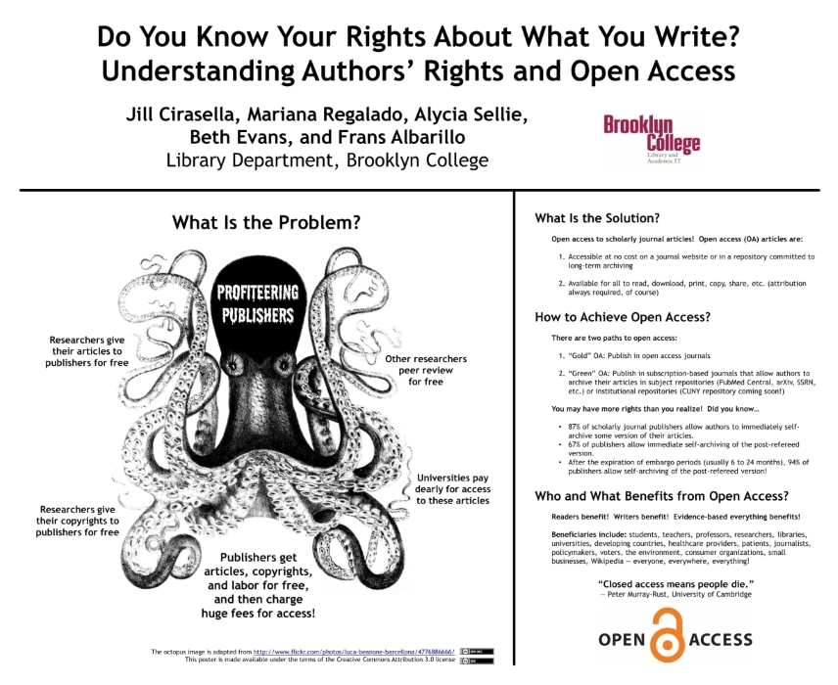

Slide 8

Source : Wikimedias Commons - https://commons.wikimedia.org/wiki/File:Flag_of_Switzerland.svg

Slide 9
2.1 La neutralité
J'ai trouvé ce poster en lisant l'article dans lequel son auteur décrit l'évolution de sa stratégie de communication, et le recours à Open Access Hulk, @openaccesshulk sur Twitter, pour l'aider à identifier sur quels aspects du libre accès insister auprès de quels publics.
Among my OA compatriots, my vitriol was a hit. But for the unfamiliar and unconverted, it was too strong, a turn-off. “I can see you have an opinion,” one faculty member said as he backed away from a poster featuring a large octopus labeled “Profiteering Publishers.” At another event, an officer of a grant-funding agency interrupted me to snap, “You’re espousing Venezuelan economics!” Again, I had gotten it wrong: what had galvanized me had alienated my audiences.
Cirasella, J. (2017). Open access outreach : SMASH vs. Suasion. College & Research Libraries News, 78(6), 323. https://doi.org/10.5860/crln.78.6.323

Slide 10
2.1 La neutralité
Le message des bibliothécaires de l'université de Rutgers (Royaume-Uni) se décompose en 18 points, est adapté à une durée de présentation de 12 à 15 minutes et propice à des spécifications en fonction de l'auditoire. Il évite les polémiques et reste toujours positif.
We are neither promotors nor enforcers; we simply convey the fact of the Policy and a picture of the OA landscape as it stands; we deliver the facts, answer questions, and facilitate.
Otto, J. (2016). A Resonant Message : Aligning Scholar Values and Open Access Objectives in OA Policy Outreach to Faculty and Graduate Students. Journal of Librarianship and Scholarly Communication, 4(0), eP2152. https://doi.org/201612190930

Slide 11
2.2 Que pensez-vous de l’affiche qui apparaîtra sur l'écran suivant ?
Vous pourrez voter pour l'une des 3 options suivantes lorsque j'aurai lancé le sondage dans BigBlueButton. Vous pouvez consulter le poster en dimensions réelles sur Moodle pour mieux le lire :
lien direct affiche2-2.png 📥
✅ ♻️ carton vert
Ce contenu est très adapté, je peux le réutiliser immédiatement.
⚠️ ✏️ carton jaune
Ce contenu m'intéresse, mais il faut lui apporter des modifications mineures de fond et/ou de forme.
❌🚫 carton rouge
Je ne réutiliserai pas ce contenu, la forme et/ou le fond ne me paraissent pas du tout convenir.

Slide 12
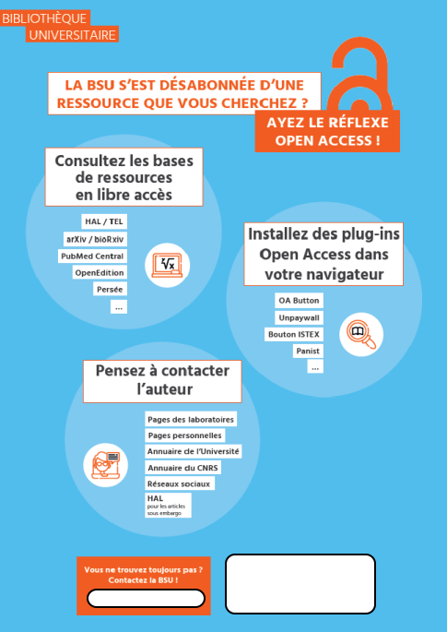

Slide 13

Lost in translation - par Alfonso - CC BY-NC - Source : https://www.flickr.com/photos/tochis/3081093838/

Slide 14
2.2 Le contenu informatif minimal
Même s'il est bref, le message doit rester compréhensible.
Quelles sont les qualités d'un message concernant, par exemple, le libre accès?

Slide 15
2.2 Le contenu informatif minimal
Dawson, D. (DeDe). (2018). Effective Practices and Strategies for Open Access Outreach : A Qualitative Study. Journal of Librarianship and Scholarly Communication, 6(1). https://doi.org/201803021150
Synthèse d'une enquête menée auprès de 14 bibliothécaires ou personnels en charge de la communication scientifique dans 7 grandes universités de recherche au Royaume-Uni.
Le message = thème 1
puis : thème 2 les contacts clés et les relations
Thème 3 les qualités du "praticien" du libre accès
Thème 4 la question du plaidoyer vs. la conformité - advocacy versus compliance

Slide 16
2.2 Le contenu informatif minimal
Dawson, D. (DeDe). (2018). Effective Practices and Strategies for Open Access Outreach : A Qualitative Study. Journal of Librarianship and Scholarly Communication, 6(1). https://doi.org/201803021150
Conclusion concernant le message
Make messages as brief as possible, and use simple, clear, jargon-free language.
Tie the messages to important developments or timelines, if applicable.
Make the messages flexible or creative in format and content; and adapt them to suit the audience (either by discipline or the person’s role in the institution).
Deliver the messages often, and repeat them often, but not necessarily in exactly the same way or you risk being tuned out.

Slide 17
2.2 Ressources sur le même thème que l'affiche présentée, mais plus informatives ✅
Un schéma commenté en 1 page
Université de Lorraine - Bibliothèques universitaires. (2019). Trouver des articles scientifiques.... http://factuel.univ-lorraine.fr/sites/factuel.univ-lorraine.fr/files/field/files/2019/03/schema_articles_scientifiques_2019_0.pdf
Une ressource exhaustive en 4 pages
University of Gröningen Library. (2020). How to get the PDF?. http://www.rug.nl/library/_shared/pdf/how-to-get-the-pdf-ub.pdf

Slide 18
2.3 Que faites-vous dans la situation suivante?
Depuis 2 ans, vous organisez de courtes formations d'une durée d'1h environ à l'heure de la pause méridienne, sur différents thèmes en lien avec l'information scientifique. L'affluence est très modérée et ne dépasse pas 3 personnes ; des séances sont régulièrement annulés faute d'inscrits ou de participants.
Vous pourrez voter pour l'une des 2 options suivantes lorsque j'aurai lancé le sondage dans BigBlueButton.
vous continuez
vous arrêtez

Slide 19
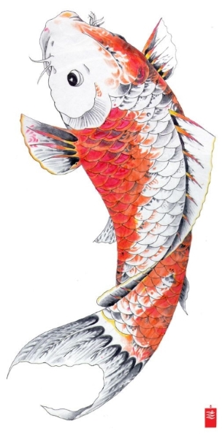
Japanese Koi Fish Drawing - CC BY-NC - Source : http://getdrawings.com/japanese-koi-fish-drawing#japanese-koi-fish-drawing-57.jpg

Slide 20
2.3 Persévérance
Un exemple australien et néerlandais : Teperek, M. (2020, mars 11). Day 2 : Data Fluency, BRIDGES, MeRC, and reverse Data Management Plans. Open Working. https://openworking.wordpress.com/2020/03/11/day-2-data-fluency-bridges-merc-and-reverse-data-management-plans/
At TU Delft we also tried running our Coding Lunch and Data Crunch sessions (monthly) as drop-in opportunities for any code and data questions. However, not many researchers attended these sessions and as a result, they are now on hold. Interestingly, colleagues from Monash explained to me that in their case perseverance was key. They also experienced sessions where no researchers turned up. Instead of stopping the sessions, they experimented with locations. Turned out that rooms with glass windows (so that passersby can see that the inside is not scary), proximity to cafeterias, and organising the sessions in locations which don’t require researchers to make a lot of effort to get to, worked best.

Slide 21
Pause brève 🎬
5 minutes

Slide 22
3. Focus sur un sujet : ORCID
Rendez-vous sur Moodle : Activité "Focus sur un sujet : ORCID"
Vous souhaitez communiquer concernant ORCID ou plus largement le thème des "identifiants chercheur". Parmi les ressources disponibles sur Moodle :
lesquelles réutiliseriez-vous en l'état? vote oui
lesquelles réutiliseriez-vous moyennant des modifications (de fond et/ou de forme)? vote si nécessaire
lesquelles ne réutiliseriez-vous pas du tout? vote non
🗳 Sondage Framadate à utiliser pour voter
⌚ Rendez-vous dans 10 minutes pour une synthèse et des échanges à partir de vos votes.

Slide 23
Pause 🍵, ☕ ou 🍹
15 minutes

Slide 24
4. Réflexion et travail sur un thème au choix
Rendez-vous sur Moodle : Activité "Réflexion et travail sur un thème au choix"
Avez-vous pu avancer sur ce point pendant la semaine entre les 2 journées du stage?
Souhaitez-vous travailler en groupe?
⌚ Rendez-vous dans 20 minutes pour une restitution et des échanges.
💬 Si vous souhaitez présenter un document lors de la restitution, veillez à prévoir un fichier au format PDF pour faciliter sa présentation.

Slide 25
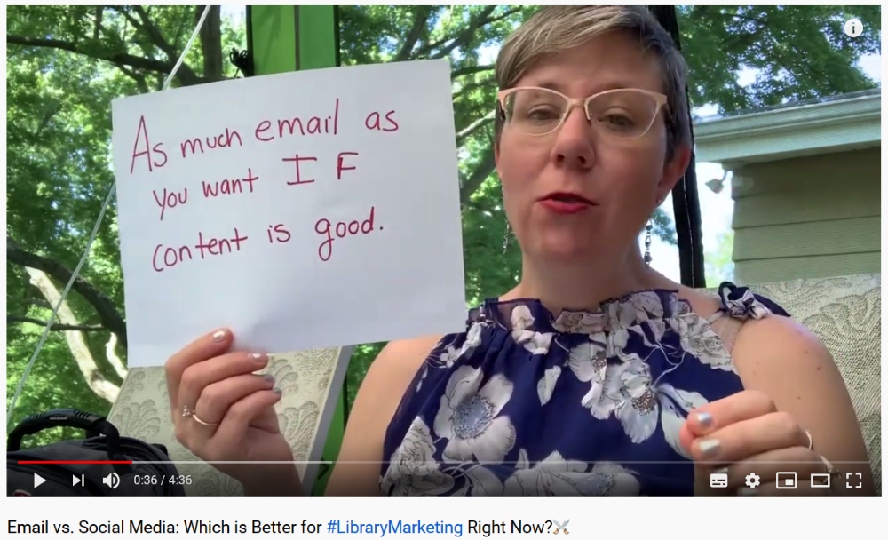
5. Conclusion

Slide 26
5. Conclusion
De l'avis des bibliothécaires et des chercheurs, les courriels restent le moyen de faire savoir (outreach) le plus efficace. C'est ce que soulignent notamment les résultats de l'enquête menée par des collègues de North Carolina State University, auprès de bibliothécaires et de chercheurs.
L'avis des chercheurs à propos des courriels :
They cited irrelevant extra information as the primary problem with e-mail as a vehicle for outreach directed to them. Researchers do not want to see ‘walls of text’ and they want more images and white space in communications they receive, along with more informative subject lines.
Nickels, C., & Davis, H. (2020). Understanding researcher needs and raising the profile of library research support. Insights, 33(1), 4. https://doi.org/10.1629/uksg.493

Slide 27
5. Conclusion
Les courriels sont aussi le moyen le plus simple et le plus économique de communiquer, soignons-les!
Des sources d'inspiration pour les améliorer :
Dunning, A. (2019, octobre 7). Four Simple Tips (I use) for Better Emails. Presentation given in TU Delft Library, Delft. https://openworking.wordpress.com/2019/10/07/four-simple-tips-i-use-for-better-emails/
Hursh, A. (2020, juin 3). Email vs. Social Media : Which is Better for #LibraryMarketing Right Now?⚔️. https://youtu.be/X4dX6rzr_VM

Slide 28

Merci pour votre attention
Des questions?
Contact : ✉️ frederique.flamerie-de-lachapelle@u-bordeaux.fr
orcid.org/0000-0001-6014-0134

